Slide 1

COMBINANDO DIFERENTES VOLTAJES

Slide 2
OBJETIVOS
TRANSISTOR
RELAY
CONVERTIDORES
L298N
L293D
OPTOACOPLADOR

Slide 3
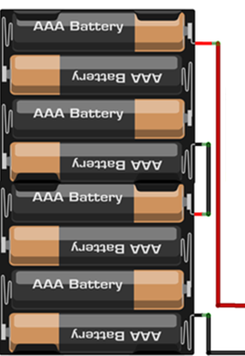
VIN
Las placas arduino tienen pregulador de voltaje para conectar el VIN a 12v (en teoria hasta 24v).
Pero la salida de los pines es de 5v.
Puede combinarlo con Reles o con optoacopladores.

Slide 4
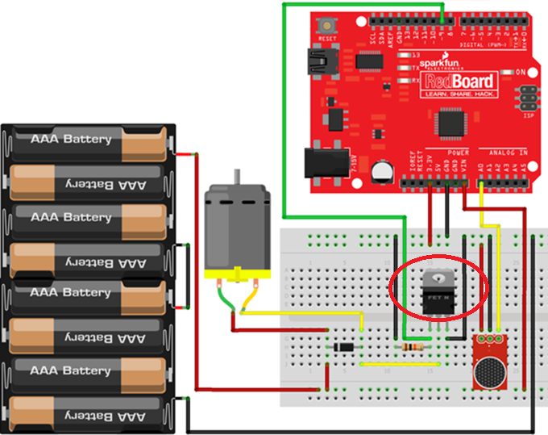
TRANSISTOR

Slide 5
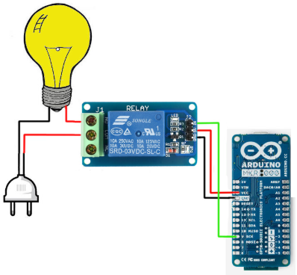
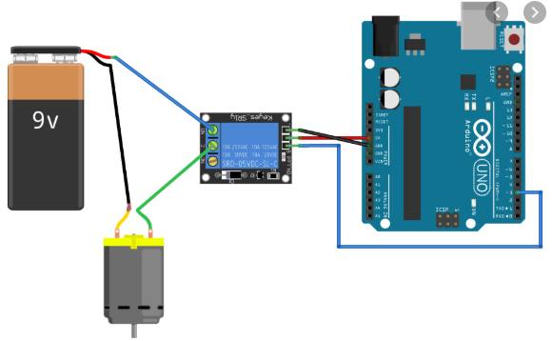
RELAY

Slide 6
ESP8266 PIN 3V
pinMode(relay, OUTPUT);
Los pines del ESP 8266 dan 3V pero se desea encender sensor de 5V, para ello se le agrega una batería AA de 1.5 V en serie
PINES : 3V + Bateria AA = 4.5 V

Slide 7
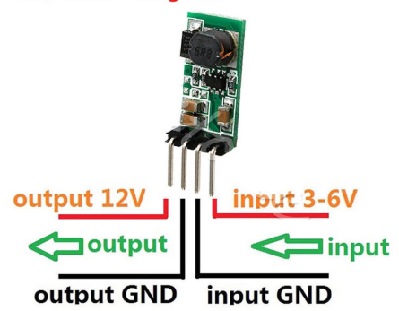
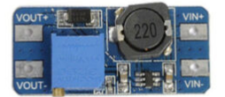
CONVERTIDOR DE VOLTAJE
Set Up Boost
MT3608 2v-24v

Slide 8
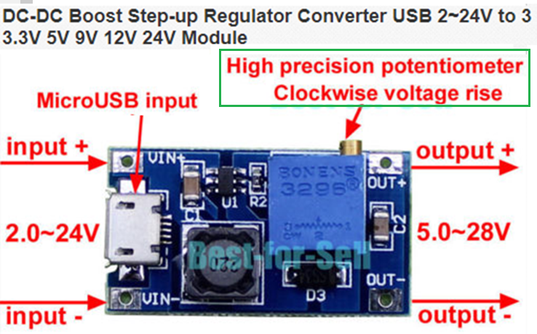
CONVERTIDOR DE VOLTAJE

Slide 9
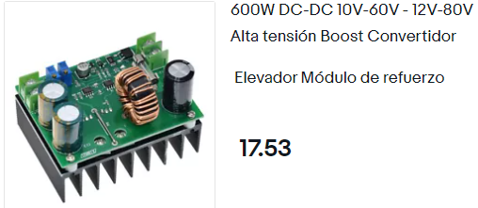
CONVERTIDOR DE VOLTAJE

Slide 10
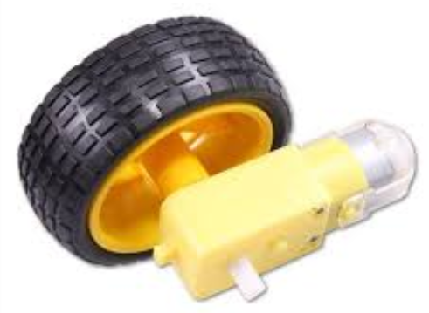
SOLO PUEDE GIRAR EN UN SENTIDO

Slide 11
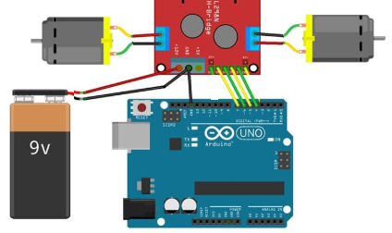
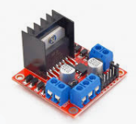
L298N
VENTAJA: MANEJA DOS DIRECCIONES

Slide 12
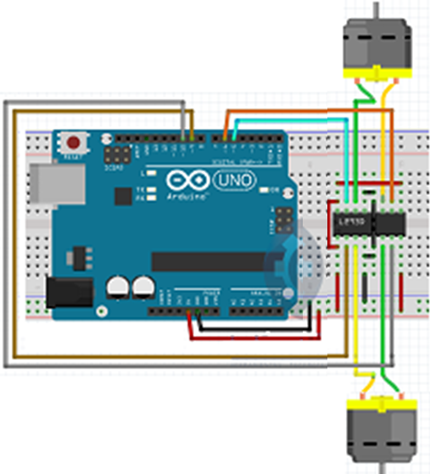
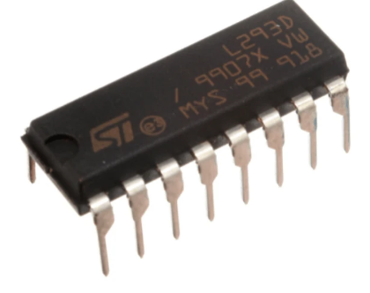
L293D

Slide 13
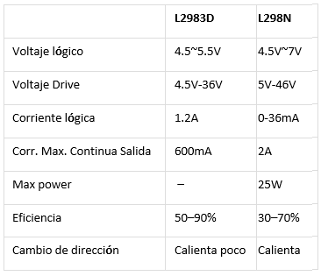
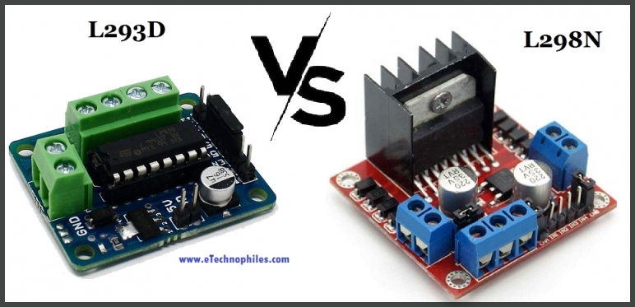
L293D - L298N

Slide 14
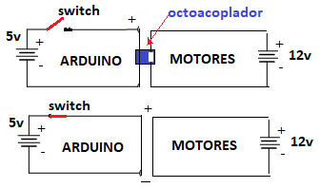
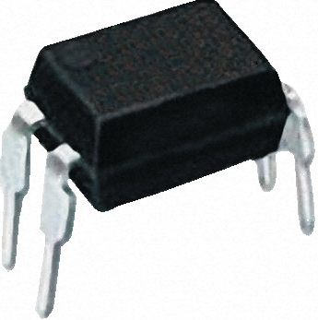
OPTOACOPLADOR PC817

Slide 15
RESUMEN
Con motor, o LED de 12V, usar transistor TIP 120 como Amplificador.
L293D y L298N para los robots con 2 motores, con 2 direcciones, adelante y retroceso.
Entre 12v – 60v utilizar Transistor TIP 120 como switch, o utilizar un convertidor.
Mas de 60v o corriente AC usar Relay

